Slide 1
Презентація на тему:
Велика буква і лапки
у власних назвах

Slide 2
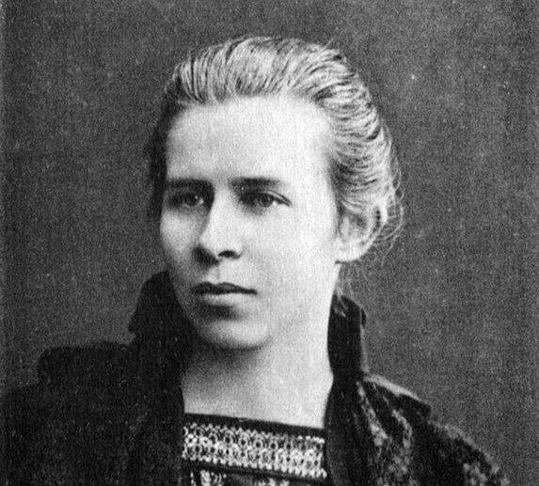
Велика літера у власних назвах осіб і загальних назвах людей
1. Імена, по батькові, прізвища, псевдоніми, прізвиська, конспіративні клички: Сергій, Тетяна, Олександр Петрович Довженко, Леся Українка (Лариса Петрівна Косач), Остап Вишня (Павло Михайлович Губенко), але рентген (назва апарата), дизель (назва двигуна), макінтош (назви одягу), донжуан (спокусник, ловелас), каїн (братовбивець).

Slide 3
2. Назви релігійних понять, божеств і міфологічних істот: Божий, Отець Небесний, Ісус Христос, Венера, Геракл, Брахма, Зевс, Аполлон, Нептун.
Родові назви міфологічних істот пишемо з малої літери: ангел, демон, русалка, мавка, німфа, чугайстер, лісовик, водяник, домовик, фея, фавн, титан. Велика літера у власних назвах осіб
Прізвища людей, уживані в загальному значенні без негативної оцінки, пишемо з великої літери: Гей, нові Колумби й Магеллани, «Напнемо вітрила наших мрій! (В. Симоненко)»
Якщо ж прізвища (імена) вживаються зневажливо, вони пишуться з малої літери: квіслінги, дантеси, валуєви, плюшкіни, обломови, кайдаші. «Чого варті наші тамерлани та наполеони без коня?» О. Гончар

Slide 4
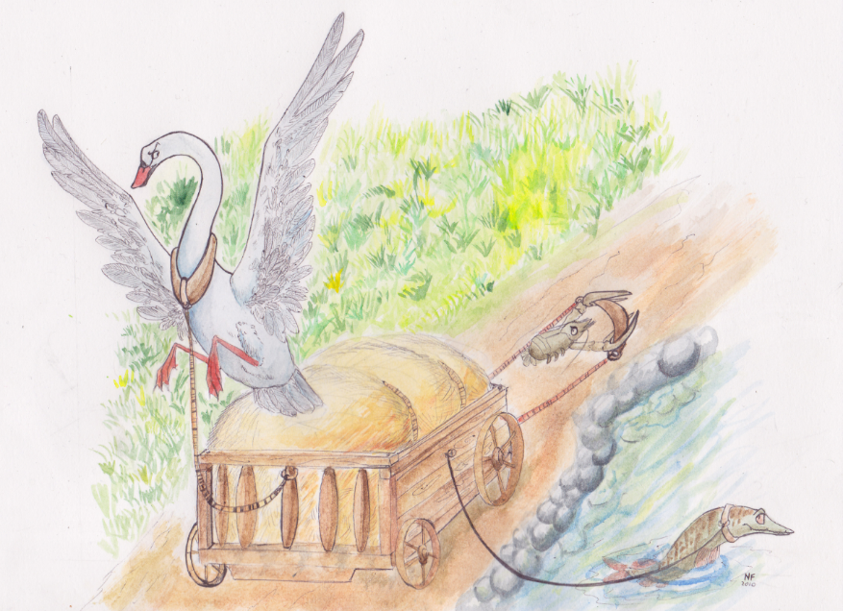
3. Назви дійових осіб у байках, казках, драматичних творах: Лисиця, Щука, Вовк та Ягня, Бджола і Шершень, Лебідь, Рак і Щука, Мавка, Перелесник.

Slide 5
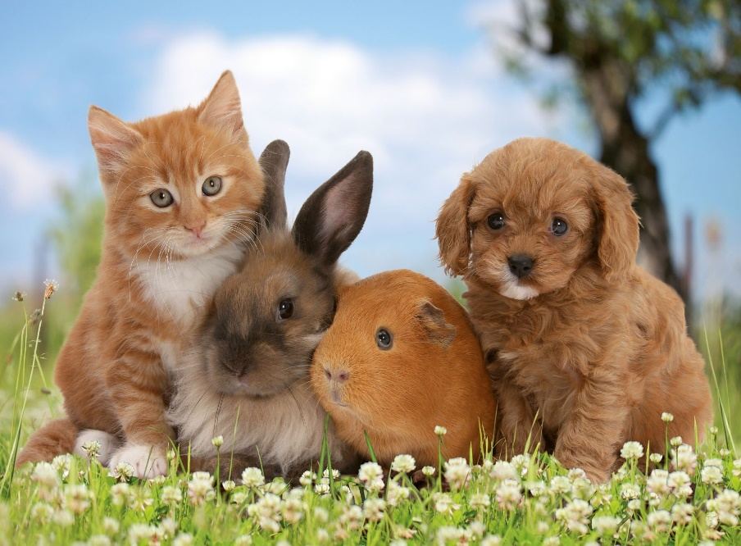
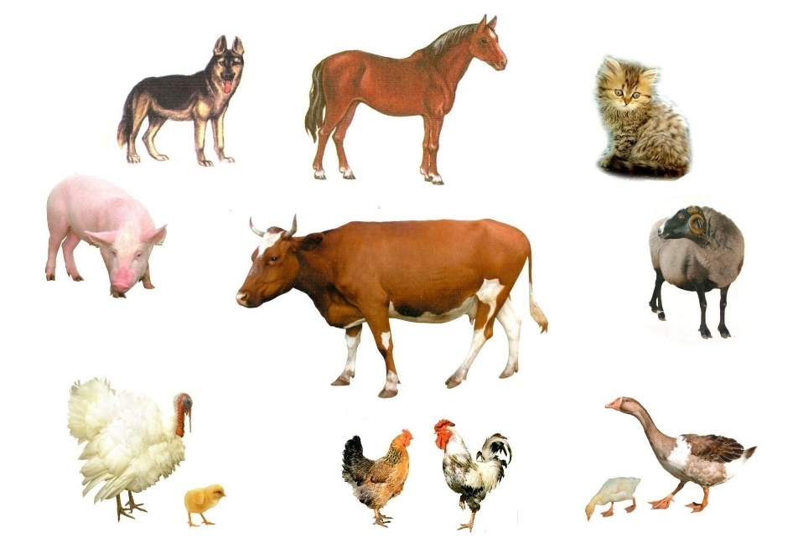
4. Клички свійських тварин, а також приручених чи дресированих звірів і птахів: собака Сірко, кінь Гнідий, котик Мурчик, корова Зірка, папуга Фараон, слон Раві

Slide 6
5. У складних (подвійних) іменах, які пишемо через дефіс, кожна складова частина починається з великої літери: Зиновій-Богдан Хмельницький, Вольфган-Амадей Моцарт.
Різні частки, артиклі, інші службові слова (ван, да, де, ді, дед, ед, ель, ла, фон тощо) у середині прізвищ та імен іншомовного походження пишемо з малої літери й окремо: Нур ед Дін, Абд ель Керім.
6. У корейських, в’єтнамських, бірманських, індонезійських і таїландських прізвищах та іменах усі складові частини пишемо з великої літери (без дефісів): Хо Ші Мін, У Чин Су, Кім Ір Сен, Лім Хон Ін.
Слово дон («пан») перед особовим ім’ям як форму ввічливого звертання пишемо окремо й з малої літери: дон Базіліо, дон Педро, дон Хосе.
У власних назвах відомих літературних героїв це слово пишемо з великої літери: Дон Жуан, Дон Кіхот.

Slide 7
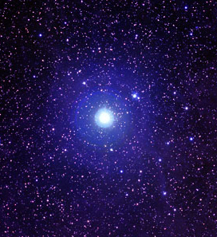
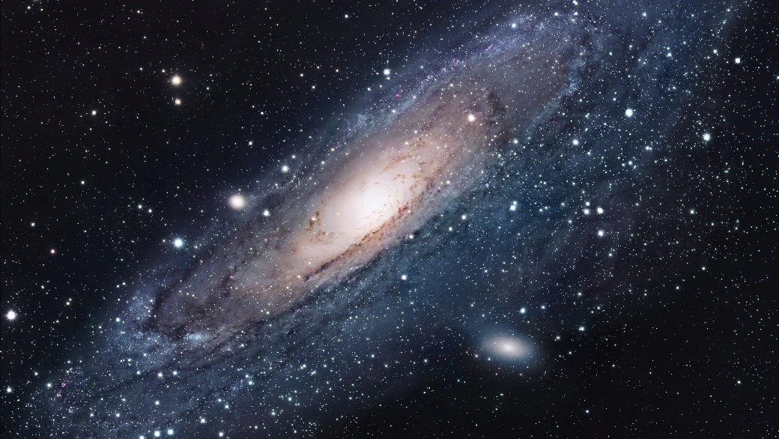
Велика літера в географічних та астрономічних назах
1. В астрономічних складних назвах кожне слово пишемо з великої букви (крім родових понять): Козеріг, Юпітер, Молочних Шлях, але туманність Андромеди, Полярна зірка.

Slide 8
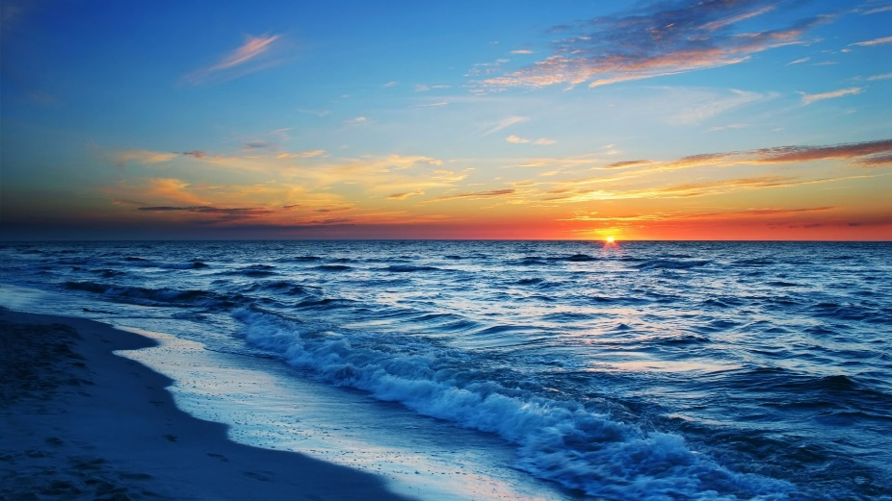
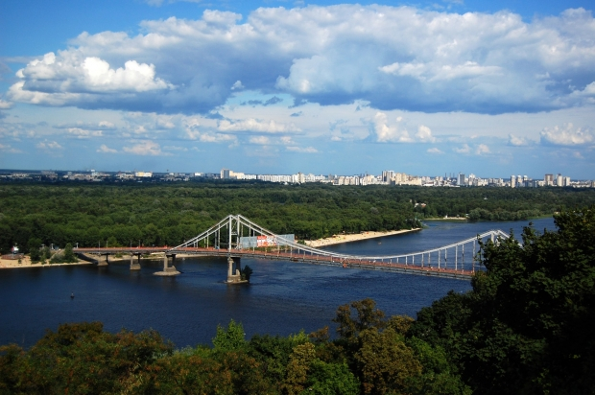
2. Географічні й топографічні власні назви (незалежно від кількості їхніх складників) пишемо з великої букви, крім службових слів і родових позначень (море, річка, озеро, острів, півострів, мис, затока, хребет, пік тощо) Чорне море, річка Дніпро, озеро Синевир.

Slide 9
Коли означуване слово, що входить до географічної назви, не виражає вже родового поняття, воно пишеться з великої букви: Біла Церква, Кривий Ріг (міста), Протасів Яр, Бабин Яр (урочища);
назви титулів, посад, звань у складних географічних назвах пишемо з великої літери: острови Королеви Шарлотти, острів Земля Принца Карла;
артиклі й частки, що стоять на початку іншомовних географічних назв, пишуться з великої літери й приєднуються дефісом: Ла-Манш, Де-Брейне (протоки), Лос-Анджелес (місто).

Slide 10
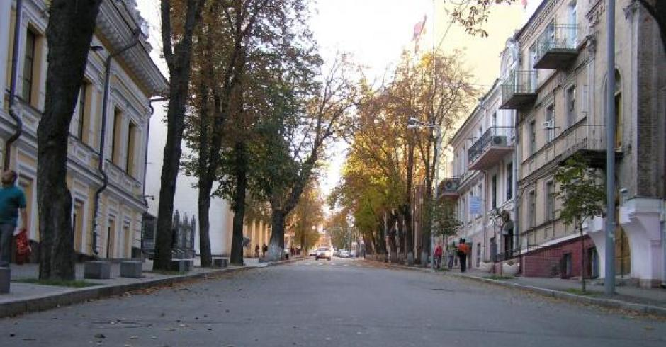
3. Назви вулиць (бульварів, провулків, проспектів), шляхів (залізничних, морських і т. ін.), каналів, течій (морських), а також майданів (площ), парків тощо пишемо з великої літери, а їхні родові позначення — з малої: Андріївській узвіз, бульвар Шевченка. проспект Перемоги, Байкало- Амурська магістраль, вулиця Василя Касіяна.

Slide 11
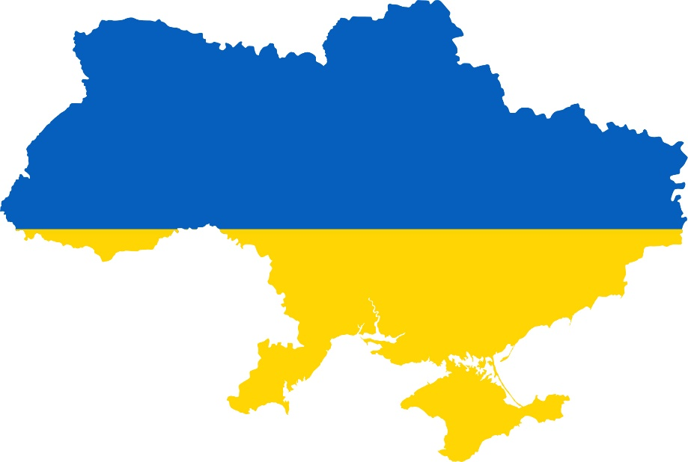
Назви держав, організацій, політичних партій, установ
1. Офіційні назви держав та автономних адміністративно- територіальних одиниць – велика літера: Україна, Литовська Республіка, Російська Федерація, Китайська Народна Республіка.

Slide 12
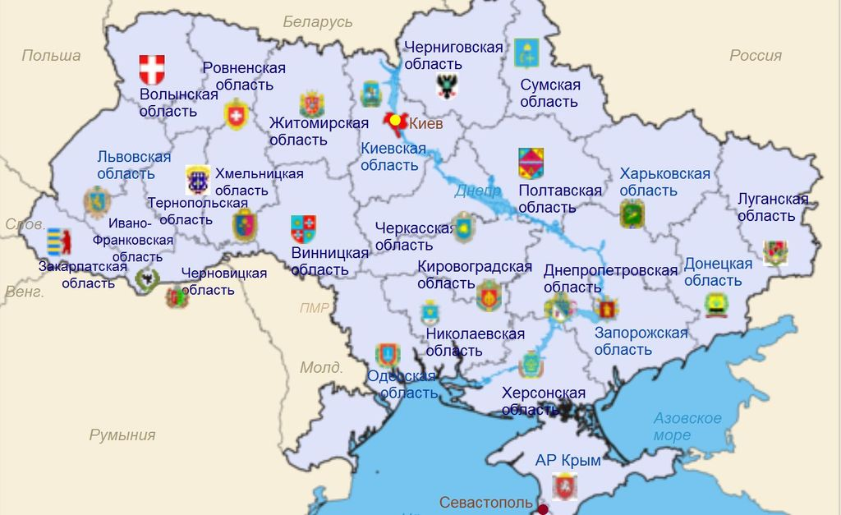
2. У назвах автономних областей та округів, а також країв, областей, районів з великої літери пишеться тільки перше слово: Вінницька область, Краснодарський край.

Slide 13
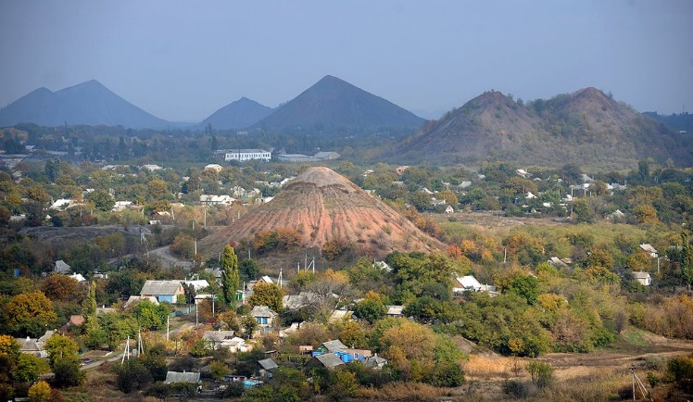
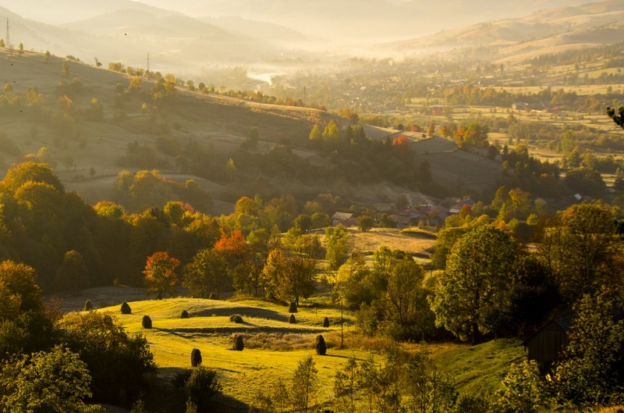
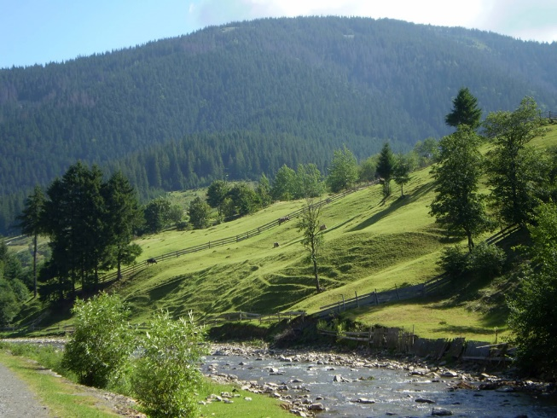
3.Неофіційні назви держав, одиниць територіального поділу та образні назви географічних об’єктів – велика літера: Буковина, Донеччина, Закарпаття, Поділля

Slide 14
4. Назви найвищих державних посад України, а також найвищих державних посад інших країн згідно з вимогами дипломатичного протоколу: Президент України, Голова Вер- ховної Ради, Генеральний прокурор України.
З малої літери: назви посад, звань, наукових ступенів: директор, голова, президент компанії; назви титулів, рангів, чинів: барон, імператор, князь, граф, герцог, принц.

Slide 15
5. Назви блоків держав (об’єднань, союзів), найвищих вітчизняних і міжнародних організацій (крім родових позначень): Східна Європа, країни Близького Сходу, Скандинавські країни.
6. У словосполученнях — державних, партійних, громадських, профспілкових та інших установ і організацій: Збройні сили України, Всеукраїнське товариство «Просвіта» імені Тараса Шевченка; Державна дума, Земський собор, Тимчасовий уряд (назви державних установ минулого).

Slide 16
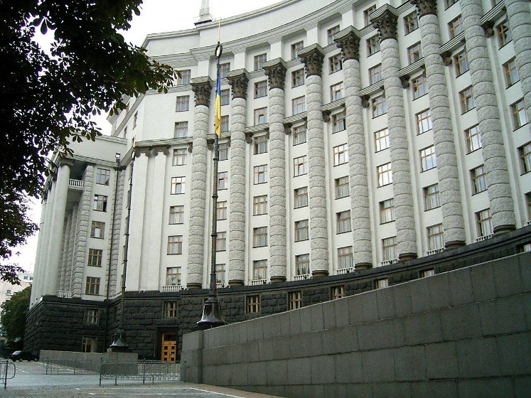
Перше слово з великої літери
У назвах міністерств та їхніх головних управлінь: Міністерство культури України, Головне пасажирське управління Міністерства транспорту України.
У назвах установ місцевого значення: Вінницький обласний відділ охорони здоров’я, Черкаська облспоживспілка.

Slide 17
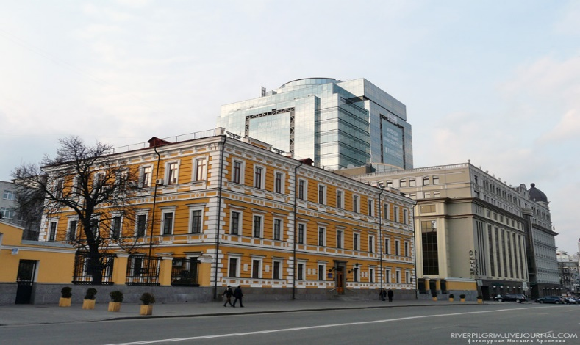
У назвах академій, вищих навчальних закладів, науково-дослідницьких установ, партій України та інших країн: Національна академія наук України, Український вільний університет.
У назвах міжнародних і закордонних професійних, громадських та інших організацій: Міжнародна організація праці, Міжнародна асоціація україністів.

Slide 18
З великої літери
Назви релігійних свят і постів: Різдво Христове, Великдень, Благовіщення, Покрова.
Назви пам’яток архітектури, замків, храмів: Колізей, Києво-Печерська лавра, Андрїівська церква.
Назви історичних подій, епох, війн, революцій, народно-визвольних рухів, повстань, знаменних дат: Коліївщина, Хмельниччина, Семирічна війна, але День Перемоги, День Незалежності, День Конституції

Slide 19
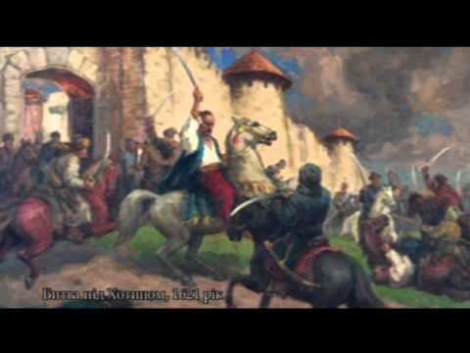
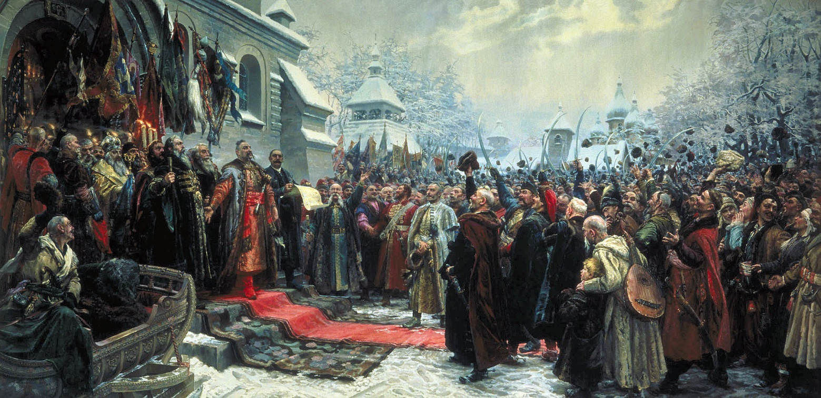
Але з малої літери:
Назви історичних подій, епох, війн, геологічних періодів, які стали загальними: греко-перські війни, громадянська війна, світова війна, хрестові походи, античний світ.

Slide 20
Назви конгресів, конференцій, найважливіших документів: Конституція України, Декларація прав людини, Акт проголошення незалежності України, Конгрес захисту культури.
З малої літери пишемо слова: з'їзд, збори, конференція, симпозіум.

Slide 21
Складені назви виробничих,наукових та культурних об’єктів
Перше слово з великої літери:
назви підприємств, установ, закладів: Республіканське виробниче об’єднання «Поліграфкнига», Українсько- канадське спільне підприємство «Кобза»;
назви академій, інститутів, кінотеатрів, музеїв, парків культури та відпочинку: Книжкова палата, Палац урочистих подій, Клуб метробудівців.

Slide 22
Художні твори, наукові праці, писемні історичні пам’ятки
Перше слово пишеться з великої літери, а назва береться в лапки: поема «Енеїда», повість «Тіні забутих предків», роман «Тигролови», драма «Патетична соната»;
у подвійних складених назвах творів, газет тощо з великої літери пишеться також перше слово другої назви: «Я (Романтика)», «Глитай, або ж Павук»;
з великої літери, але без лапок пишуться назви культових книг: Біблія, Євангеліє, Апостол, Псалтир.

Slide 23
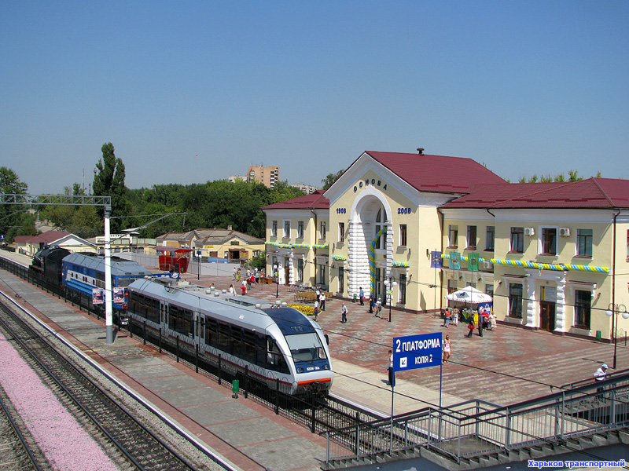
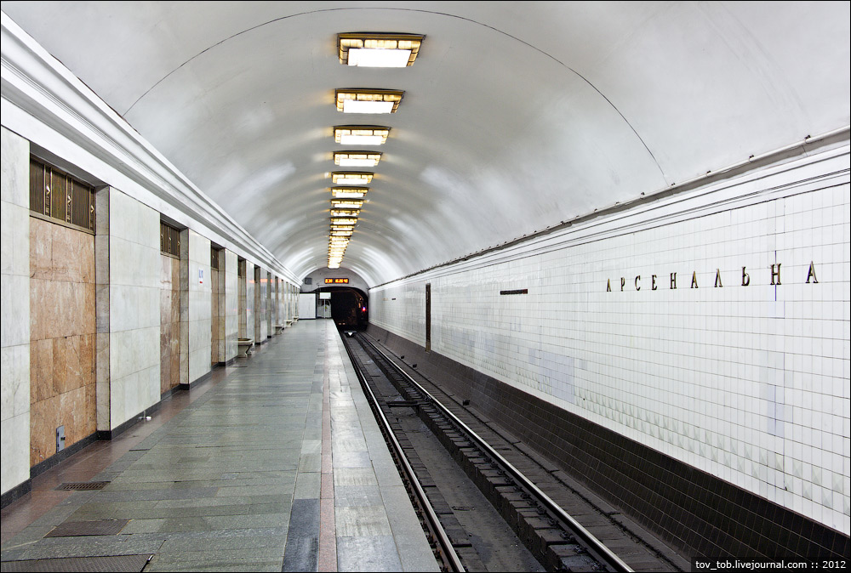
Назви вокзалів, залізничних станцій, портів, пристаней з великої літери без лапок: аеропорт Бориспіль, Південний вокзал, але назви станцій метро подаємо в лапках: станція метро «Либідська», станція «Площа Льва Толстого».

Slide 24
Складені назви виробничих,наукових та культурних об’єктів
Перше слово з великої літери:
назви підприємств, установ, закладів: Республіканське виробниче об’єднання «Поліграфкнига», Українсько- канадське спільне підприємство «Кобза»;
назви академій, інститутів, кінотеатрів, музеїв, парків культури та відпочинку: Книжкова палата, Палац урочистих подій, Клуб метробудівців.

Slide 25
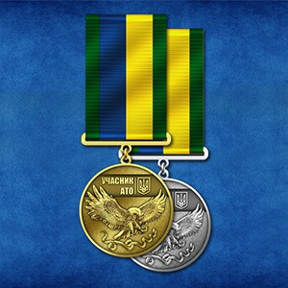
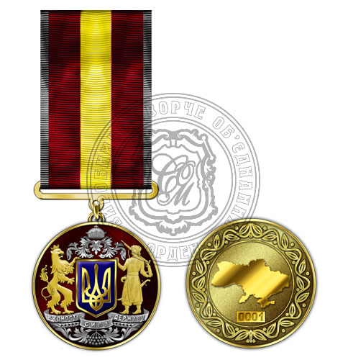
Назви нагород, відзнак
У назвах нагород, відзнак, що складаються з кількох слів, тільки перше слово (крім родових) пишеться з великої літери: орден Вітчизняної війни, орден Незалежності;
якщо така назва береться в лапки, то теж із великої літери пишеться тільки перше слово: орден «Мати-героїня», медаль «За відвагу».

Slide 26
Сорти рослин, вин, порід тварин
Сорти рослин, фруктів, овочів, квіток у спеціальній літературі пишуться з великої літери: картопля Чарівниця, виноград Лідія, яблуня Китайська золота рання;
у текстах, не перевантажених назвами сортів рослин, овочів, фруктів, назви беруться в лапки або пишуться з малої літери й без лапок: полуниця «Вікторія», жоржина «Світлана»; Сорти рослин, вин, порід тварин

Slide 27
загальновідомі сорти вин і їхні назви не сприймаються як індивідуальні й пишуться з малої літери: бордо, мускат, портвейн, рислінг;
назви марок вин пишемо з великої літери: «Перлина степу», «Чорний доктор», «Сонячна долина»;
назви порід тварин пишемо з малої літери: собаки — болонка, сенбернар, бульдог; коти — сибірський, ан- горський, свійський.

Slide 28
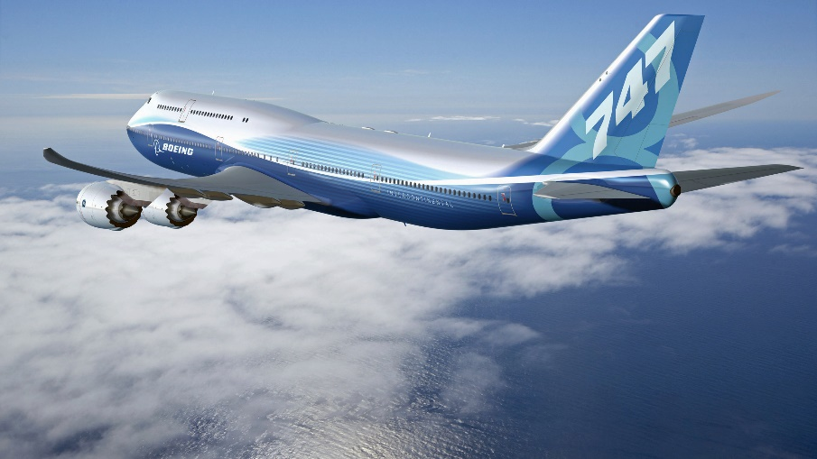
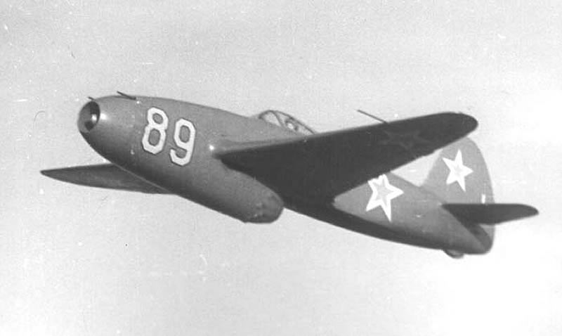
Транспортні засоби
Індивідуальні назви кораблів, поїздів, літаків пишуться з великої букви й беруться в лапки: літак «Антей», поїзд «Верховина», ракета «Вихор»;
серійні назви літаків позначаються буквеними абревіатурами з числовим показником: АН-24, ЯК-15, ІЛ-18, ТУ-134;
офіційні назви літаків іноземних фірм пишуться з великої літери: Воїнг-747, Хенкель-111;

Slide 29
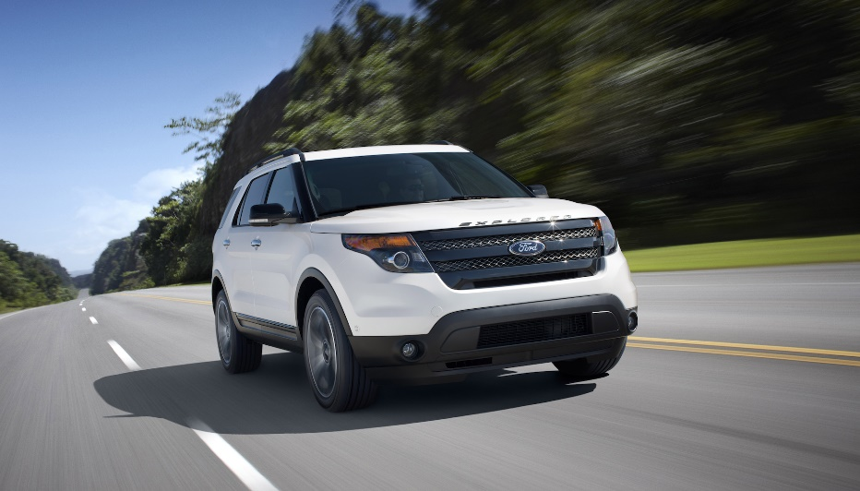
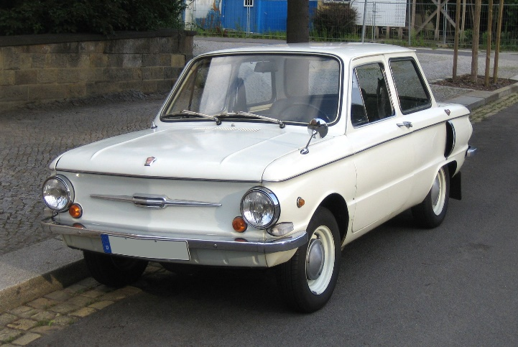
Назви марок машин пишуться з великої літери і беруться в лапки: «Нива», «Запорожець», «Таврія»; але «газик»; «леопард», «пантера», «тигр» ;
назви марок іноземних автомобілів пишемо з малої літери і в лапках: «опель», «тойота», «вольво», «форд», «джип»

Slide 30
Перевірка знать. Тести
Виберіть одну правильну відповідь
1. З великої літери треба писати лише перше слово
у власній назві :
А Р(р)іздвяні С(с)вята
Б З(з)апорозька С(с)іч
В В(в)ерховна Р(р)ада
Г Є(є)вропейський С(с)оюз
2. Власну назву треба брати в лапки в усіх рядках, окрім
А священний Коран
Б зупинка Таврійський університет
В Шевченків Кобзар
Г літак Мрія

Slide 31
3. Обидві власні назви треба писати в лапках у рядку
А село Веселе, фабрика Світоч
Б роман Плаха, печиво Сюрприз
В готель Харків, дівчина Марійка
Г холодильник Норд, місто Острог
4. Орфографічну помилку допущено в рядку
А Миколин ноутбук
Б прокрустове ложе
В шевченківські свята
Г гоголівський гумор
5. Правил вживання великої літери та лапок дотримано в рядку
А мис «Доброї надії»
Б античний світ
В День конституції
Г Краснодарський край

Slide 32
Відповіді до тестів
1. А
2. А
3. Б
4. В
5. Г

Slide 33
Дякую за увагу!

